Slide 2
Contentido
Antecedentes UN-GGIM
UN-GGIM:Américas
Grupos de Trabajo
Proyecto Caribe

Slide 3
Antecedentes UN-GGIM

Slide 4
Antecedentes de UN-GGIM
En 2009, La División de Estadísticas de las Naciones Unidas se reunió en Nueva York, y en el marco de la 9°Conferencia Cartográfica Regional de las Naciones Unidas para las Américas (UNRCC-A), se llevó a cabo una reunión informal con expertos en información geoespacial de diferentes regiones del mundo, y se discutió sobre la mejor manera de coordinar los diferentes esfuerzos regionales y actividades globales en el manejo de información geoespacial.
En su sesión sustantiva en Julio de 2011, ECOSOC tomó en consideración el reporte de la Secretaría General de las Naciones Unidas y adoptó como resolución la creación del Comité de Expertos de las Naciones Unidas sobre Manejo Global de Información Geoespacial, solicitando un informe del mismo en Agosto de 2016.

Slide 5
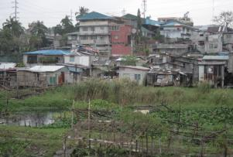
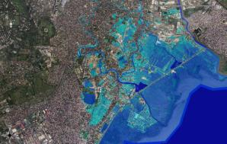
UN-GGIM: Por qué un mecanismo global?
Brecha considerable en el reconocimiento y manejo de información geoespacial globalmente.
Carencia de una consulta global y un mecanismo de toma de decisión entre Estados Miembros en:
Establecimiento de normas globales en información geoespacial;
Desarrollo de herramientas comunes; y
Uso de información geoespacial para influir en cuestiones de política mundial.
Esta brecha está siendo más marcada por la participación del sector privado, reduciendo el papel de influencia de los Gobiernos.
Los Gobiernos, no el sector privado, tienen el mandato y la responsabilidad de mantener y entregar la base nacional de información geoespacial y la política relacionada.

Slide 6
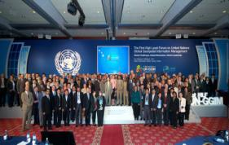
UN-GGIM: Iniciativa Global
Comité de Expertos Inter-Gubernamental con la finalidad de:
Discutir, mejorar y coordinar las actividades de la Gestión Global de Información Geoespacial, mediante el involucramiento de los Países Miembros al más alto nivel como participantes clave.
Tomar decisiones conjuntas y acordar directrices sobre el uso de la Información Geoespacial en los marcos normativos y de política nacionales y mundiales.
Trabajar con los Gobiernos para mejorar las políticas, los acuerdos institucionales y los marcos jurídicos.
Abordar los problemas globales y contribuir al conocimiento colectivo como una comunidad de intereses y preocupaciones comunes.
Desarrollar estrategias efectivas para construir la capacidad geoespacial en los países en desarrollo.

Slide 7
UN-GGIM: La Agenda Global
Marco de referencia geodésico mundial.
Tendencias en materia de acuerdos institucionales nacionales sobre gestión de la información geoespacial.
Elaboración de un mapa mundial del desarrollo sostenible.
Marcos jurídicos y normativos.
Establecimiento y aplicación de normas para la comunidad mundial de la información geoespacial.
Vinculación de la información geoespacial con datos estadísticos y de otro tipo.
Cuestiones críticas relativas a la integración de la información Geoespacial terrestre y marina.
Actividades relativas a la información geoespacial dentro del sistema de las Naciones Unidas.
Creación de una base de conocimientos en materia de información geoespacial.

Slide 8
Creación de una Arquitectura
Regional- Global para UN-GGIM
Comité Global de UN-GGIM, tres Co-Presidentes: Vanessa Lawrence, Ordnance Survey UK; Eduardo Sojo, INEGI México y Li Pengde, NASG, China.
A nivel regional:
UN-GGIM para Asia- Pacífico (anteriormente PCGIAP)
UN-GGIM para las Américas (anteriormente CP-IDEA)
UN-GGIM para Países Árabes.
UN-GGIM para Europa
UN-GGIM Africa
Notes:
PCGIAP-Permanent committe con Geospatial information system Infrastructure for Asia & the Pacific
CP-IDEA Comité Permanente para la Infraestructura de Datos Geoespaciales de las Americas.
JB-GIS- Joint Board of Geospatial Information Societies
8

Slide 9
UN-GGIM:Américas

Slide 10
Creación de UN-GGIM:Américas
El 23 de agosto de 2013, el Comité Regional de las Naciones Unidas sobre Gestión Global de Información Geoespacial para las Américas (UN-GGIM: Américas) fue creado.
Este nuevo organismo regional sustituye al Comité Permanente para la Infraestructura de Datos Geoespaciales de las Américas (CP-IDEA).
"El nuevo comité regional se alineará a la arquitectura global, lo que contribuirá a abordar mejor los desafíos regionales y globales, especialmente en el contexto del desarrollo sostenible y la asistencia humanitaria".
Stefan Schweinfest
Director de la División de Estadística de las Naciones Unidas
10a UNRCC-A

Slide 11
Países Miembros
Argentina
Belice
Bolivia
Brasil
Canadá
Chile
Colombia
Costa Rica
Cuba
Ecuador
El Salvador
Estados Unidos
Guatemala
Guyana
Honduras
Jamaica
México
Nicaragua
Panamá
Paraguay
Perú
República Dominicana
Uruguay
Venezuela
Notes:
5 Países del Caribe :
Cuba, Jamaica and República Dominicana, Guyana y Belice

Slide 12
Nuevos Países Miembros
Antigua and Barbuda
Martinique
Bahamas
St Kitts and Nevis
Barbados
St. Vincent and the Grenadines
12. St Kitts & Nevis
Dominique
St. Lucia
Grenada
St. Maarten
Guadeloupe
Suriname
Haiti
Trinidad and Tobago
38 Países/Territorios Miembros

Slide 13
Grupos de Trabajo y Cooperación

Slide 14
Grupos de Trabajo | Coordinador | Países Miembros
1. GT sobre integración de información estadística y Geográfica | Colombia- Instituto Geográfico y Departamento Administrativo Nacional de Estadística | Colombia, Brasil, Ecuador, Suriname.
2. GT en acceso y uso de información geoespacial en reducción de riesgos y cambio climático. | El Salvador | El Salvador, Honduras, Guatemala, Dominica, Guyana, Martinique, República Dominicana, Chile, Canadá, Jamaica, Brasil Organizaciones: CDEMA
3. GT de Normas y Especificaciones Técnicas. | México | Chile, Argentina, Barbados, Colombia, St. Kitts and Nevis, Ecuador, Antigua and Barbuda, Nicaragua, Perú, Guyana, El Salvador, Panamá y Haiti.
Notes:
El primer GT GT sobre integración de información estadística y Geográfica es de reciente creación, considerando la importancia del tema en la Aganda Global de UN-GGIM

Slide 15
Grupos de Trabajo | Coordinador | Países Miembros
4. GT en Promoción y Asesoría de la Infraestructura de Datos Espaciales. | Chile | Chile, Cuba, Dominica, Haití, Guyana, Perú, Paraguay, Panamá, Nicaragua, Jamaica, Ecuador, Estados Unidos, Grenada, Bahamas, Barbados, Canadá, Antigua and Barbuda, Martinique, Uruguay, Brasil Organizaciones: Secretariado UNGGIM, URISA Caribbean Chapter.
5. GT en Cooperación y Colaboración Regional. | México | Antigua and Barbuda, Bahamas, Barbados, Belice, Cuba, Dominica, Grenada, Guadeloupe, Guyana, Haïti, Jamaica, Martinique, República Dominicana, Saint Lucia, Saint Kitts and Nevis, Saint Vincent and the Grenadines, St. Maarten, Suriname y Trinidad and Tobago. Organizaciones: AEC, URISA Caribbean Chapter, CDEMA e INEGI.

Slide 16
Diagnósticos Temáticos para las Américas
Se está trabajado en la integración de un cuestionario único para los 38 países miembros con preguntas referentes a los siguientes temas:
Integración de información Estadística y Geográfica
Acceso y uso de información Geoespacial en reducción de riesgos y cambio climático
Normas y Especificaciones Técnicas.
Promoción y Asesoría de la Infraestructura de Datos Espaciales.
Notes:
Se levantaron diversos diagnósticos durante las gestiones de CP-IDEA pero se está trabajando en el levantamiento de nuevos diagnósticos que incluyan a los 38 países miembros en materia de:

Slide 17
Diagnósticos Temáticos para las Américas
Se está trabajado en la integración de un cuestionario único con preguntas referentes a los temas particulares de cada Grupo de Trabajo.
Se espera tener un diagnóstico completo de los 38 países de UN-GGIM:Américas a presentarse en la segunda sesión del Comité Regional.
Cuestionario de diagnóstico para las Américas
UN-GGIM:Américas
2015
Notes:
Se levantaron diversos diagnósticos durante las gestiones de CP-IDEA pero se está trabajando en el levantamiento de nuevos diagnósticos que incluyan a los 38 países miembros en materia de:

Slide 18
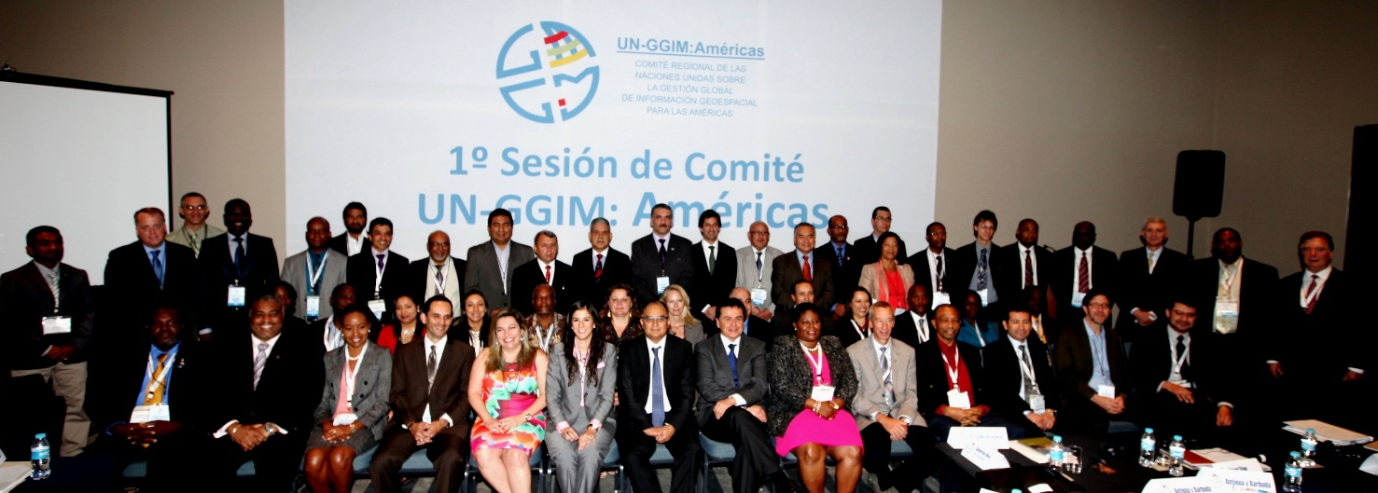
2° Sesión de UN-GGIM:Américas
Se llevará a cabo en el marco del Latin American Geospatial Forum el 11 y 12 de noviembre de 2015 en la Ciudad de México.

Slide 19
Colaboración con UN-GGIM:Américas
Plan de Acción Conjunto entre el Comité Regional, el Instituto Panamericano de Geografía e Historia, SIRGAS y GeoSUR enmarcan la unión de esfuerzos para el continente americano en materia geoespacial.
Notes:
El IPGH ha apoyado año con año al Comité Regional con fondos para la realización de reuniones y talleres de capacitación, esto en el marco del Programa de Asistencia Técnica del Instituto.

Slide 20
Reunión Expandida de Buró de UN-GGIM Hangzhou, China. Mayo 2015
A la reunión asistieron los 3 co-chairs de GGIM: Global y los Presidentes de los GGIM Regionales de Américas, Asia-Pacífico, Europa, Países Árabes y África.
se definieron estrategias para unir los programas de trabajo de los comités de UN-GGIM Regionales con el del Comité de Expertos Global
Se revisó el progreso de la Agenda Provisional para la 5° Sesión de UN-GGIM (03-07 Agosto, Nueva York) y la preparación del reporte que se presentará a ECOSOC en 2016.
El Rol de UN-GGIM en la Agenda de Desarrollo Post-2015 y los Objetivos de Desarrollo Sustentable.

Slide 21
Reunión Expandida de Buró de UN-GGIM Hangzhou, China. Mayo 2015
En el Marco un Convenio de Colaboración entre la Administración Nacional de Topografía, Cartografía y Geo información (NASG) de China y INEGI, se entregaron un total de 251 imágenes del Satélite Chino ZY3 cuya resolución espacial en la banda pancromática es de 2.5 metros y de 6 en la multiespectral.
Dichas imágenes corresponden con 12 de los 18 países que participan en el Proyecto Caribe y serán utilizadas para la construcción de un Mapa de Cobertura de Suelo para la región.
Notes:
Barbados; St.Maarten; St. Lucia; Saint Kitts and Nevis; St. Vincent and the Grenadines; Trinidad and Tobago; Bahamas; Dominica; Grenada; Martinique; Antigua and Barbuda and Guadeloupe

Slide 22
Proyecto Caribe

Slide 23
Proyecto para el Fortalecimiento de las Infraestructuras de Datos Espaciales en el Caribe

Slide 24
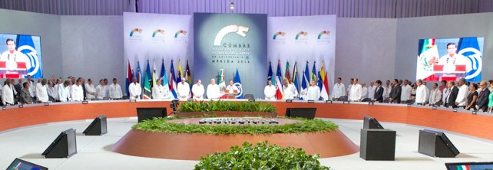
Sexta Cumbre de la Asociación de Estados del Caribe
En abril de 2014, México presentó cuatro nuevos proyectos de cooperación, reiterando el papel de la Asociación de Estados del Caribe (AEC) para promover la cooperación entre los Estados Miembros.
Uno de estos proyectos consiste en la integración de la plataforma de información espacial en el Caribe con el objetivo de que los países miembros de la AEC mejoren su capacidad de prevención y atención de problemas futuros ocasionados por fenómenos naturales y antropogénicos

Slide 25
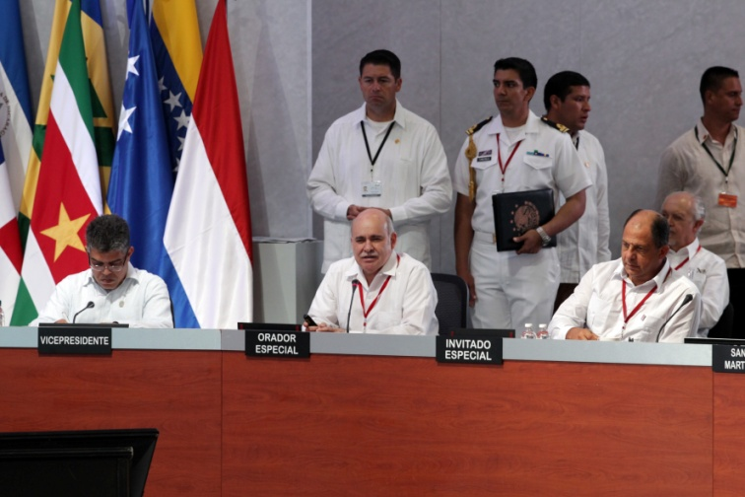
Sexta Cumbre de la Asociación de Estados del Caribe
Este proyecto promueve la participación del Caribe en la iniciativa sobre la Gestión Global de Información Geoespacial (UN-GGIM), con el fin de contar con información confiable y oportuna para promover el desarrollo de sus sociedades.
El proyecto incluye el suministro a los países del Caribe que requieren equipamiento tecnológico y proporciona una inversión de 4,5 millones de dólares.

Slide 26
Objetivo General del Proyecto Caribe:
Impulsar el desarrollo de las Infraestructuras de Datos Espaciales en Estados y Territorios Miembros de la Asociación de Estados del Caribe, para fortalecer la generación, uso e intercambio de información geoespacial.
Objetivos Específicos del Proyecto Caribe :
Reducir la brecha en la gestión de información geoespacial de los países de la Región del Caribe con respecto a los demás países del Continente.
Apoyar la integración y participación de 19 Países del Caribe en la iniciativa UN-GGIM:Américas.

Slide 27
Países del Caribe Participantes
1. Antigua & Barbuda
10. Haiti
2. Bahamas
11. Jamaica
3. Barbados
12. Martinique
4. Cuba
13. St Kitts & Nevis
5. Dominique
14. St. Lucia
6. Dominican Republic
15. St. Maarten
7. Grenada
16. St. Vincent & the Grenadines
8. Guadeloupe
17. Suriname
9. Guyana
18. Trinidad & Tobago

Slide 28
Comité Técnico Asesor del Proyecto Caribe

Slide 29
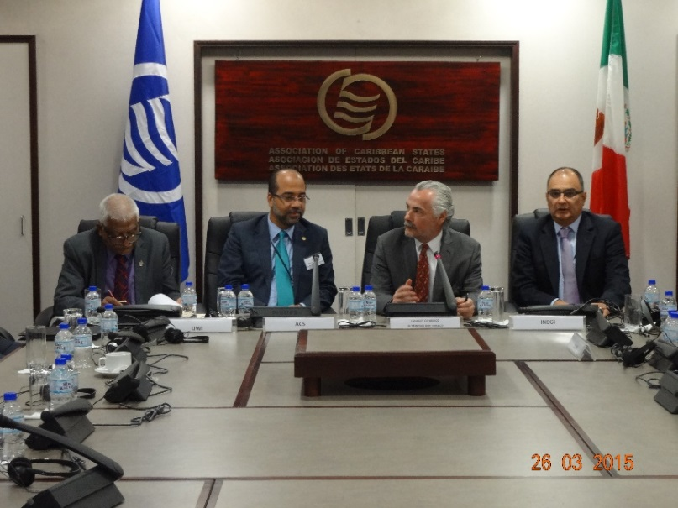
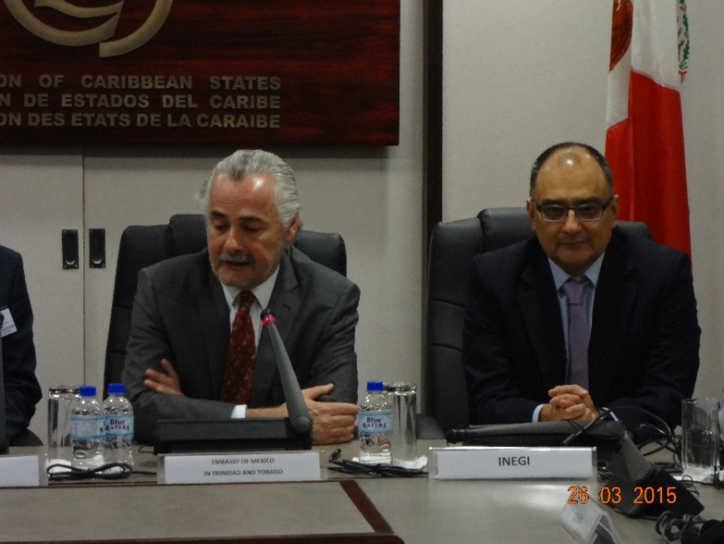
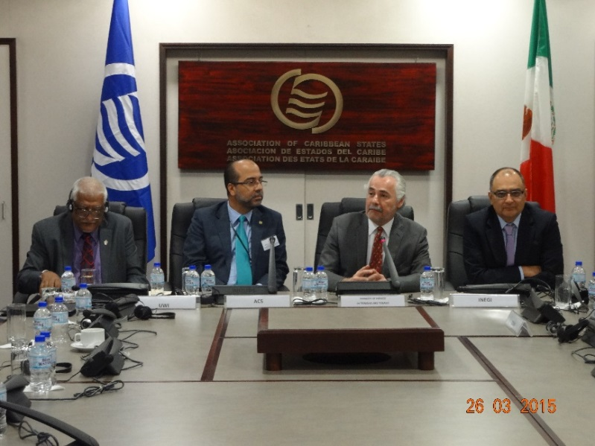
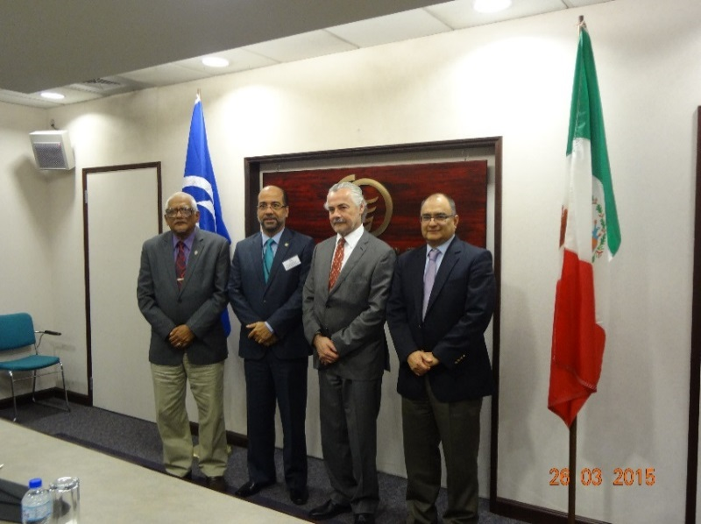
Firma del Memorándum de Entendimiento con UWI

Slide 30
Acciones Específicas:
Proyecto de Cooperación Regional con extensión de 3 años.
(2014-2016)
1. Diagnóstico
2. Construcción de Capacidades
3. Adquisición de Infraestructura

Slide 31
1. DIAGNÓSTICO

Slide 32
1. Diagnosticar el estatus de las IDE´s.
El INEGI desarrolló un cuestionario de diagnóstico para conocer la situación actual de la Infraestructura Nacional de Datos Espaciales de los Estados y Territorios Miembros de la AEC.
Cuestionario de diagnóstico
sobre el estado de la infraestructura de Datos Espaciales(IDE) en los países miembros de la Asociación de Estados del Caribe
Diagnostic Questionnaire
on the state of the Association of Caribbean States member counties´ Spatial Data Infrastructure (SDI)
Questionnaire de diagnostic
sur l´état de l´infrastructure d´information géo-spatiale dans les pays membres de l´Association des États de la Caraïbe

Slide 33
Elementos considerados en el diagnóstico
Disponibilidad de datos / Información | Conjuntos de datos espaciales
 | Servicios de datos espaciales
 | Políticas
 | Disponibilidad de metadatos
Recursos Humanos | Capital humano
 | Cultura IDE - educación
 | Acuerdos
Acceso a redes | Conectividad
 | Tecnología
 | Disponibilidad de software geoespacial

Slide 34
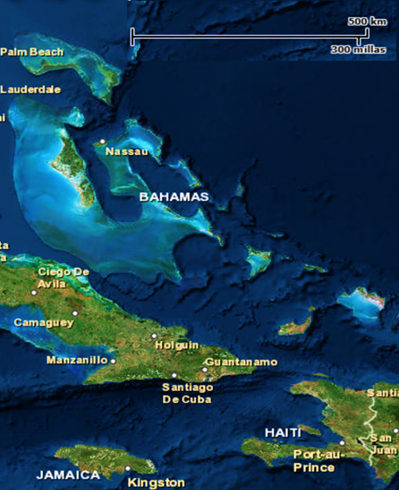
Resultados por país

Slide 35
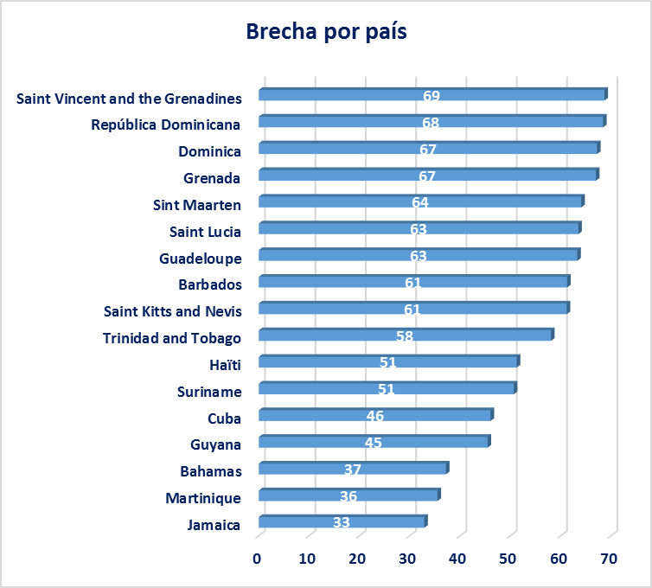
Resumen de cumplimiento y brechas

Slide 36
2. CONSTRUCCION DE CAPACIDADES

Slide 37
Estrategia de Capacitación Agrupada 2015
Taller de Equipo Geodésico
Taller de Mapa de Cobertura de Suelo
1.Fundamentos de Geodesia
2. Cartografía
3. Compilación en Campo
4. Percepción Remota
4. Fotointerpretación
5. Bases de Datos Geográficos
5. Programación y Desarrollo de Aplicaciones
7. Metadatos Geográficos
3. Análisis y Uso de Información Geográfica
3. Modelos Digitales de Elevación
7. Estándares de Información Geográfica
6. Sistemas de Información Geográfica
1. Taller de Geodesia
7.Geoportales y Geoservicios
Estándares y Metadatos Geográficos

Slide 38
Participación en Sesiones de UN-GGIM
4a Sesión de UN-GGIM Agosto 6-8, 2014
UNHQ, New York.

Slide 39
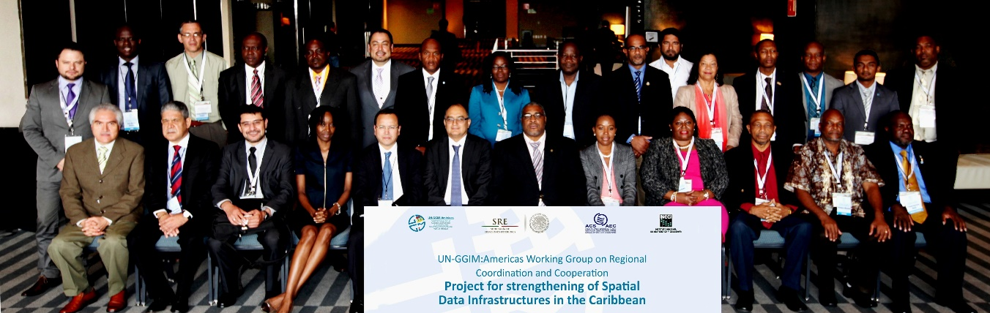
UN-GGIM: Americas
Primera Reunión del Comité Regional Ciudad de México 25 de septiembre de 2014

Slide 40
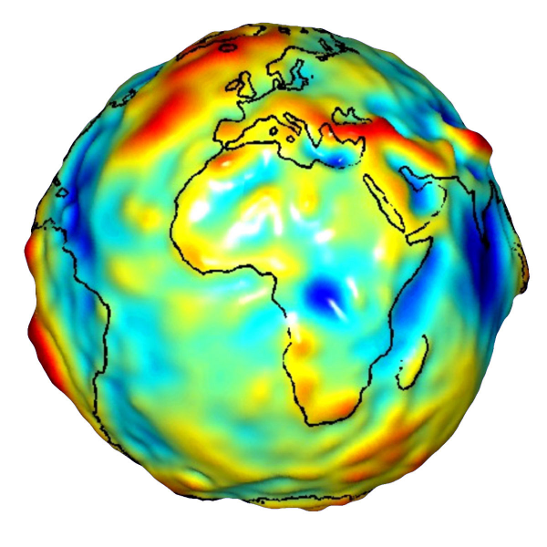
Primer Curso de Capacitación
GEODESIA
Por Dr. Keith Miller- Profesor titular, Universidad de las Indias Occidentales
Sede INEGI, Aguascalientes, Mexico
8-12 Diciembre 2014

Slide 42
Segundo Curso de Capacitación
ESTÁNDARES GEOESPACIALES
Por Trevor Taylor- Open Geospatial Consortium (OGC)
Sede de las Naciones Unidas
5° Sesión de UN-GGIM
2-3 de Agosto 2015.

Slide 43
3. ADQUISICIÓN DE INFRAESTRUCTURA

Slide 44
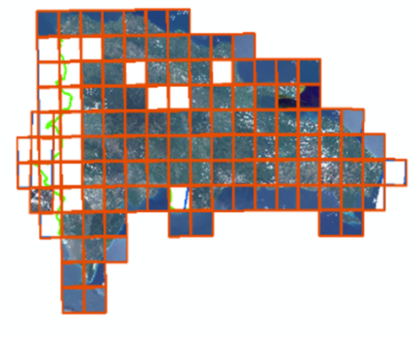
Adquisición de Infraestructura
Infraestructura Geodésica
3.1 Fortalecer la Red Geodésica del Caribe
3.2 Mapa de Cobertura de Suelo
3.3 Solución Geomática Mapa Digital del Caribe
Imágenes de Satélite
Infraestructura Informática

Slide 45
3.1 Fortalecer la Red Geodésica del Caribe

Slide 46
Distribución de Estaciones GNSS
Ubicación de estaciones | Número de estaciones
Bahamas | 2
Barbados | 1
Cuba | 3
Dominica | 1
Guyana | 1
Haïti | 1
Jamaica | 1
Sint Maarten | 1
República Dominicana | 1
Suriname | 1
Trinidad & Tobago | 1
TOTAL | 14
Buffer: 250 km
Notes:
The project includes the purchase and installation of geodetic infrastructure throughout the region, as appropriate to establish reference stations based on a Global Navigation Satellite Systems (GNSS) that:
✓ Provide a spatial geo-reference framework within the International Terrestrial Reference Frame (ITRF)
✓ Link the Caribbean to the Geocentric Reference System for the Americas (SIRGAS).

Slide 47
Kit Geodésico para la Región
14 Estaciones GNSS
36 receptores de doble frecuencia para establecer puntos de control terrestre
(2 receptores por país)
54 receptores de una frecuencia para actualización cartográfica
(3 receptores por país)
Notes:
The infrastructure would include GNSS stations, as well as GPS devices, computer equipment (servers and computer workstations) and software for the analysis and integration of spatial data.

Slide 48
3.2 Mapa de Cobertura de Suelo

Slide 49
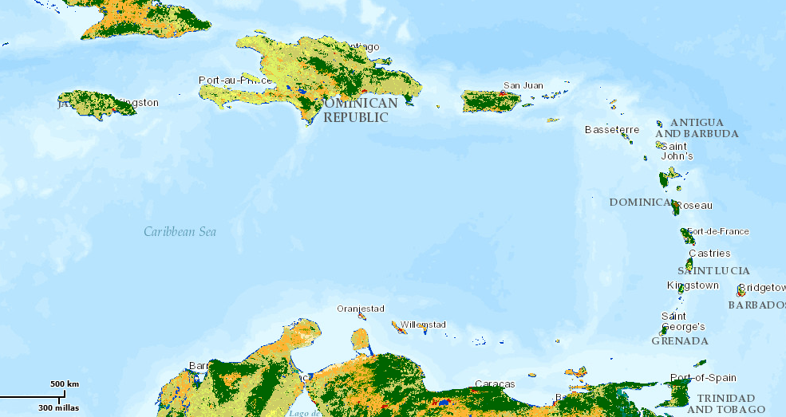
Mapa de Cobertura de Suelo
Notes:
As part of the investments, we had acquired satellite images of different scales that can help build a complete Land Cover Map of the region with homogeneous characteristics and standards.

Slide 50
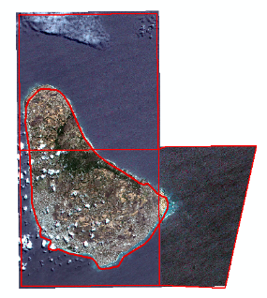
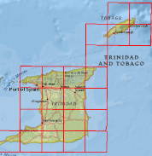
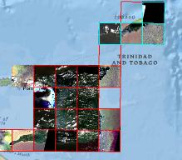
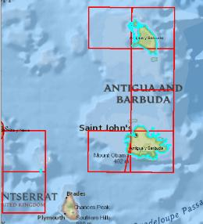
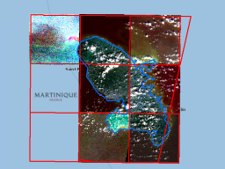
Mapa de Cobertura de Suelo
Se han adquirido 874 Imágenes de Satélite RapidEye que cubren 220,474 km² ) de los 16 países insulares de la región.
El tamaño del pixel en las imágenes es de 5 m
Tiene 5 bandas en color, adecuadas para un mapa de Cobertura de Suelo

Slide 51
MoU entre INEGI y NASG
La NAGS está proviendo de Imágenes Satelitales de las siguientes características:
Banda pancromática de 2.5 - 3 metros de resolución espacial
Banda Multi-espectral de 6 metros de resolución
Cada escena cubre en promedio 50x50 km
El volumen de cada escena es de 2.7 GB
Para los siguiente spaíses del Caribe: Barbados; St. Maarten; St. Lucia; Saint Kitts y Nevis; San Vincente y las Granadinas; Trinidad y Tobago; Bahamas; Dominica; Grenada; Martinique; Antigua y Barbuda and Guadeloupe.

Slide 52
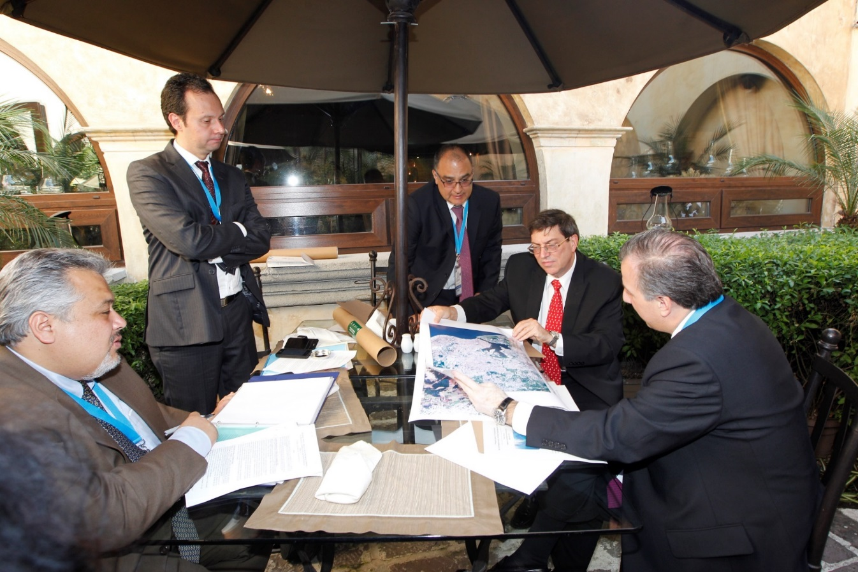
Entrega de imágenes de Satélite a los países
Notes:
Hasta ahora se han entregado las imágenes a: Cuba, Barbados y Trinidad y Tobago.

Slide 53
Entrega de Imágenes Satelitales a los Países del Caribe
Cuba

Slide 54
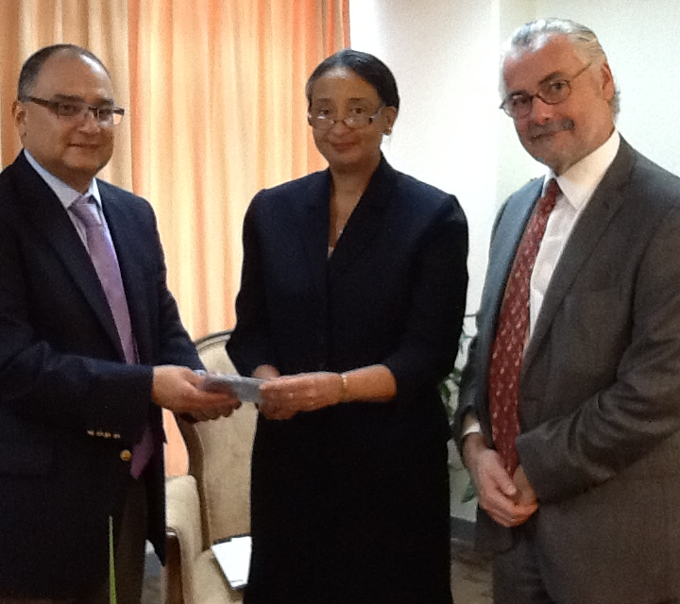
Trinidad & Tobago
Barbados

Slide 55
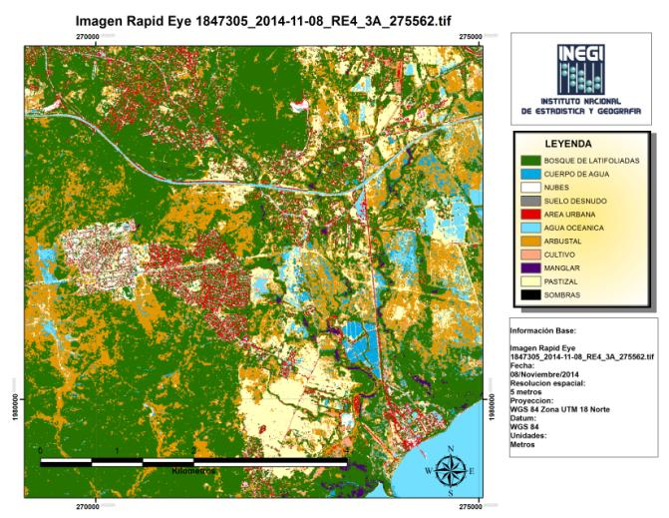
Vista general de la imagen clasificada seleccionada por el INEGI

Slide 56
3.3 Solución Geomática Mapa Digital del Caribe

Slide 57
Mapa Digital del Caribe

Slide 58
Kit informático por país y el centro de datos
1 Servidor
1 Estación de Trabajo
2 Computadoras de escritorio

Slide 59
Proyecto para el Fortalecimiento de las Infraestructuras de Datos Espaciales en el Caribe

Slide 60
Semana Internacional Geoespacial Ciudad de México
09-13 NOVIEMBRE 2015

